Slide 1
Praktyczna implementacja list jedno i dwukierunkowych oraz cyklicznych.

Slide 3
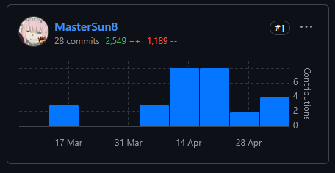
Wnioski
Scope creep to szmata i trzeba na to uważać
AI nie jest dobre w wymyślaniu nowych rozwiązań

